Slide 1
MEDIOEVO E SOCIETÀ FEUDALE

Slide 2
MEDIOEVO
XV sec.: termine usato in senso spregiativo (“secoli bui”)
- Oggi gli storici hanno rivalutato i secoli medievali

Slide 3
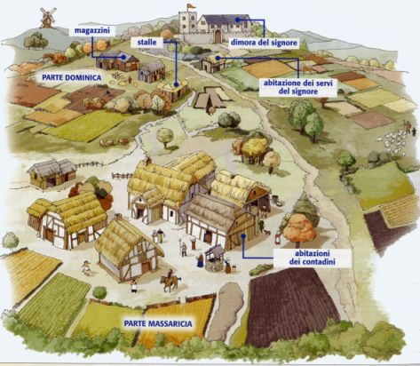
Alto medioevo: organizzazione economica e sociale

Slide 4
VII-X secolo: caratterizzato
dall’ECONOMIA CURTENSE (curtis=villa)
GRANDI PROPRIETARI TERRIERI assumono:
Poteri economici
militari
giuridici
amministrativi

Slide 5
CURTIS
Economia di sussistenza
Relativa autosufficienza economica
PARS DOMINICA
PARS MASSARICIA
Parte gestita dal signore.
Abitazione del signore e dei sui uomini di fiducia
Mulino, frantoio, fornace…
Parte divisa in MANSI affidati a contadini (coloni liberi o servi della gleba)
Censo (affitto)
Corvées

Slide 7
Disgregazione dell’impero carolingio → nuova organizzazione della società: FEUDALESIMO
Frammentazione, sempre più estrema della proprietà terriera.
Esistenza di una gerarchia di diritti sulla terra, a cui corrisponde un legame di dipendenza tra gli uomini.
Un conseguente frazionamento del potere politico.

Slide 8
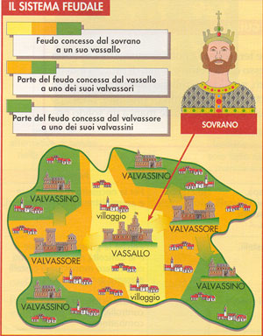
Territorio del sovrano

Slide 9
Tre pilastri del feudalesimo: il vassallaggio, il beneficio e l’immunità
BENEFICIO: il sovrano (o un signore feudale) concede un bene a un altro signore.
riscossione di una tassa o un pedaggio dovuto al sovrano;
possibilità di sfruttare (usufrutto) alcune terre – un feudo – del sovrano.

Slide 10
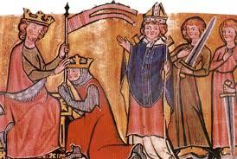
In cambio chi riceve il beneficio deve rimanere fedele al re e fornirgli, in caso di necessità, le sue milizie; inoltre deve svolgere una serie di servizi (elencati nel contratto di concessione).
Con un giuramento di fedeltà egli si dichiarava VASSALLO, cioè dipendente dal suo signore

Slide 11
Il vassallo poteva avere alcuni privilegi, detti IMMUNITÀ (es. esenzione dagli obblighi fiscali o militari); il re poteva, anche, rinunciare a ogni suo diritto all’interno del feudo concesso e poteva lasciar libero il proprio vassallo di imporre tasse, amministrare la giustizia, battere moneta.
Queste immunità si moltiplicarono nel corso del tempo.
Formazione dei vassalli minori

Slide 12
IMPERATORE
I nobili, cioè i feudatari e le loro famiglie. Si distinguono, in ordine di importanza:
vassallo (feudatario maggiore)
valvassore
valvassino
Gli artigiani: falegnami, fabbri, tessitori...
I contadini, veri servi della gleba, che non avevano alcun diritto e che non potevano allontanarsi dal lavoro della terra

Slide 13
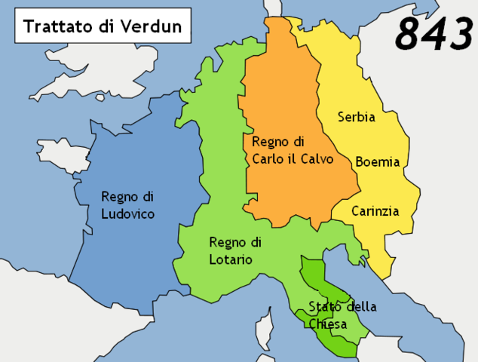
Disgregazione dell’impero carolingio

Slide 14
Disgregazione dell’impero carolingio
Pian piano l’autorità regia si indebolì a favore di quella dei signori feudali; i conti riuscirono a rendere ereditari i benefici (i feudi che sarebbero dovuti tornare al sovrano una volta che essi fossero morti): ciò divenne ufficiale con il Capitolare di Quierzy, una legge emanata nell’877 da Carlo il Calvo.
Ormai l’imperatore contava poco: l’ultimo imperatore della dinastia carolingia fu Carlo il Grosso, deposto nell’887 dai suoi vassalli.

Slide 15
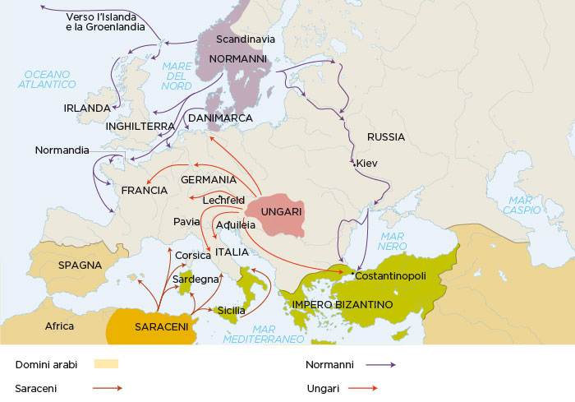
Le invasioni di Normanni, Ungari e Saraceni

Slide 16
